Slide 1
推荐系统
第一次 2020.4.29

Slide 2
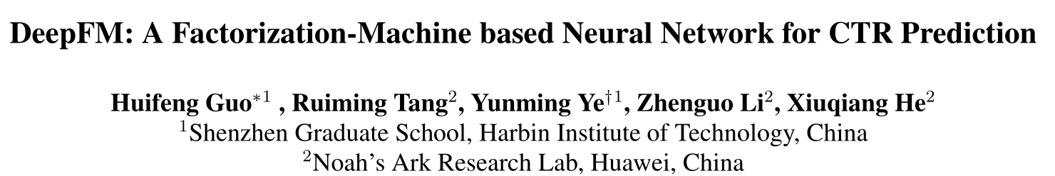
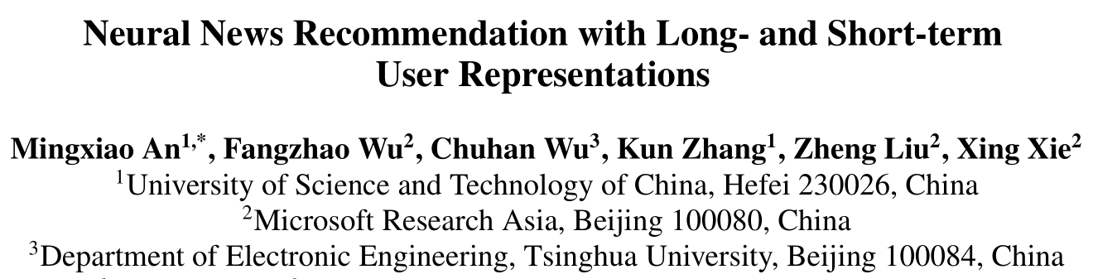
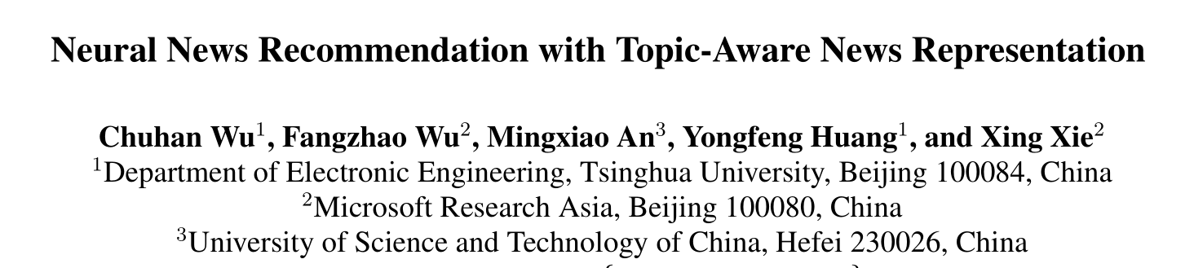
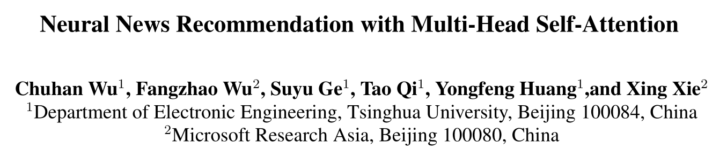
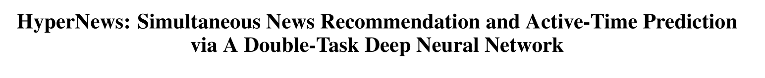
5篇论文，4篇News Recommendation

Slide 3

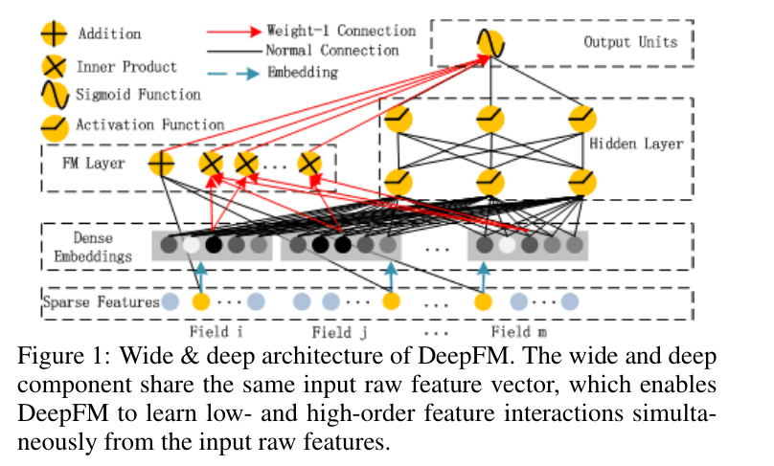
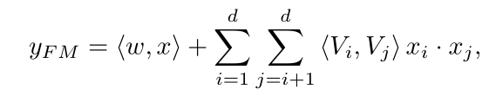

问题的提出：某些特征经过关联之后，与label之间的相关性就会提高：

Slide 4
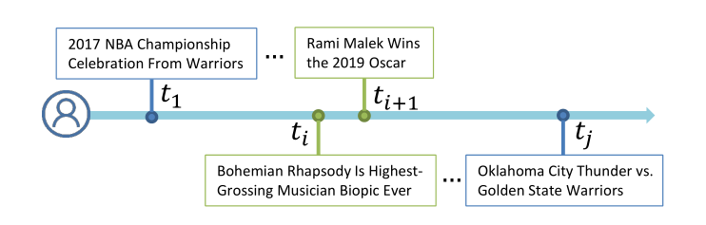
问题的提出：兴趣分为短期和长期
Core of News Recommedation：News Presentation & User Presentation

Slide 5
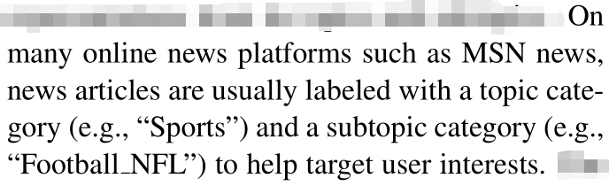
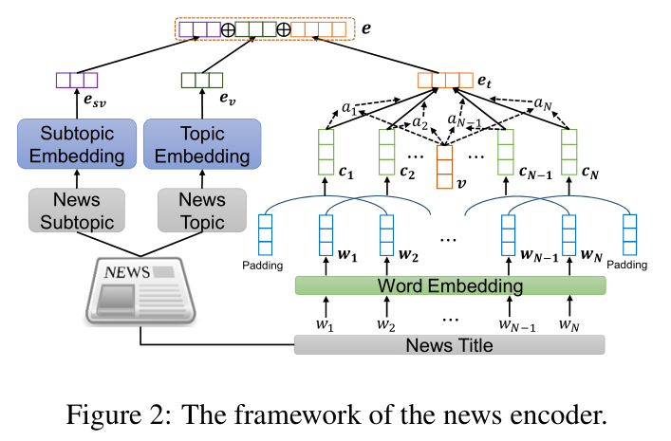

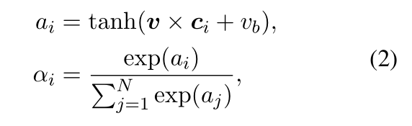
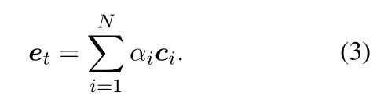

News Presentation:

Slide 6
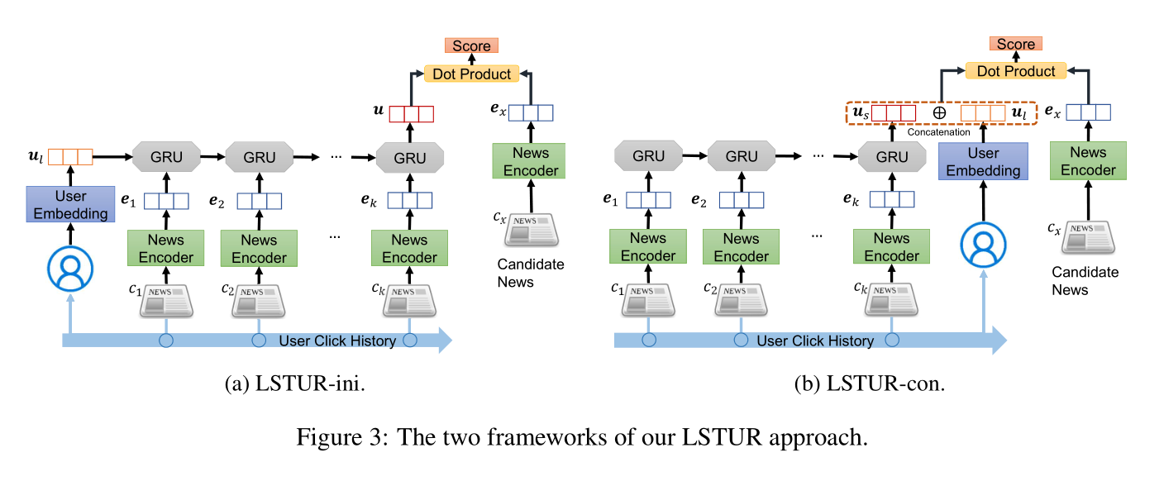
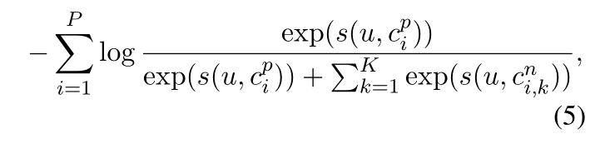

User Presentation: (2-way)

Slide 7
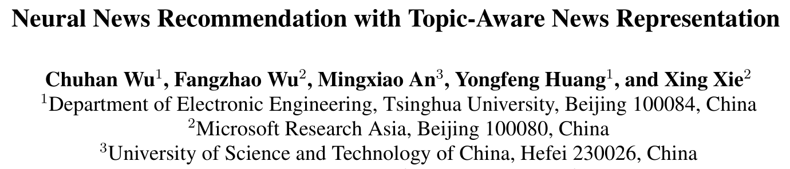
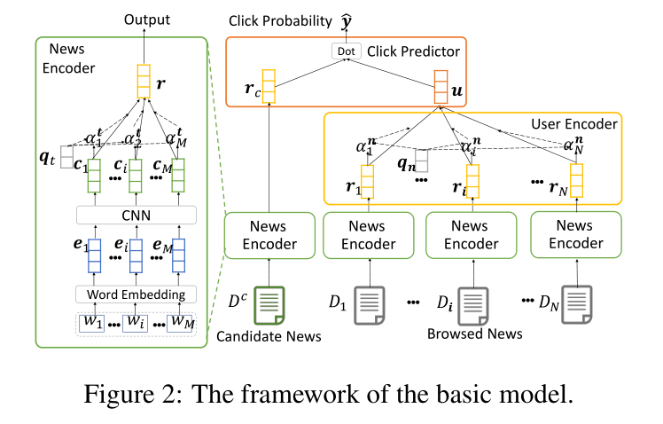
Basic Model:
多任务：CTR + Topic Classification

Slide 8
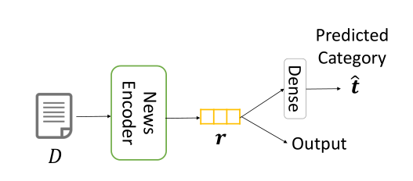

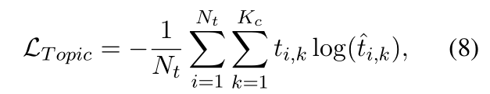
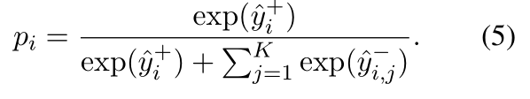

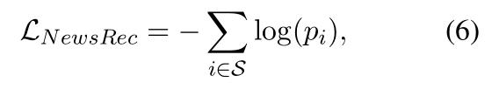

Slide 9
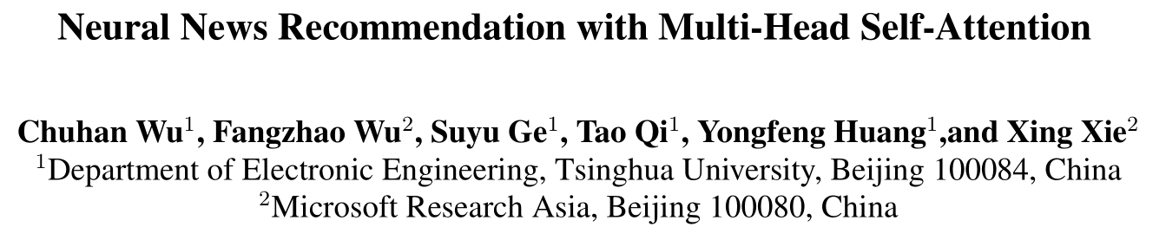
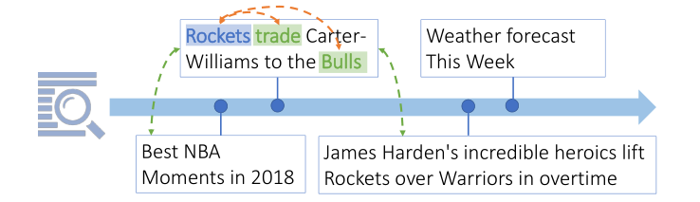

问题的提出：
每篇文章标题内的多个word共同构成语义相互作用
一个用户阅读过的多篇文章的相互作用共同对用户喜好特质构成定义

Slide 10
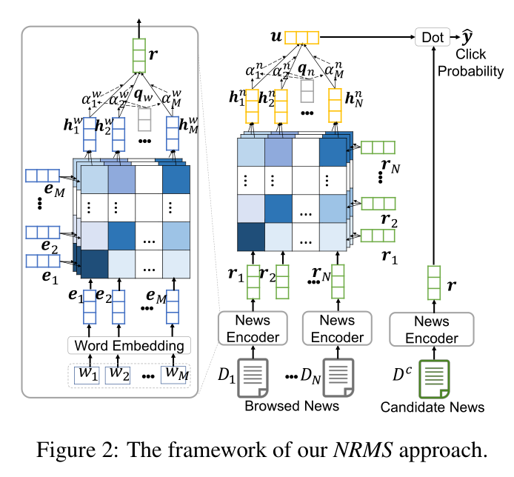
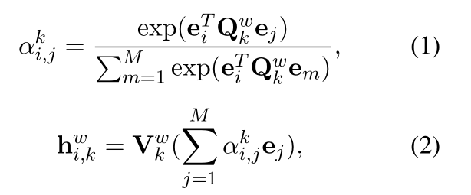

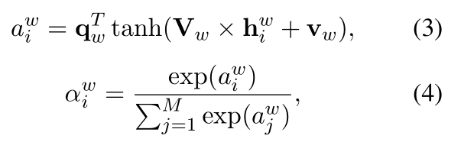
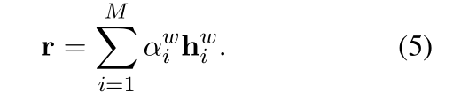
Model:
News Presentation:

Slide 11
新闻的时间新鲜程度
用户阅读新闻的时间 Active Time
新闻正文的影响
双任务学习：CTR +Active Time Prediction

Slide 12
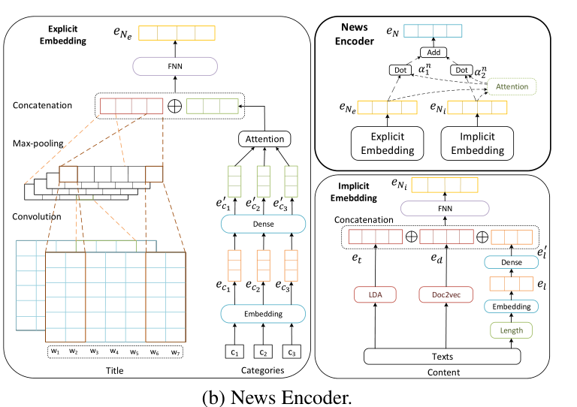
Explicit Embedding:
Title Word Sequence
Top 3 Categories
Implicit Embedding:
LDA(Text)
Doc2Vec(Text)
3. Length of Text

Slide 13
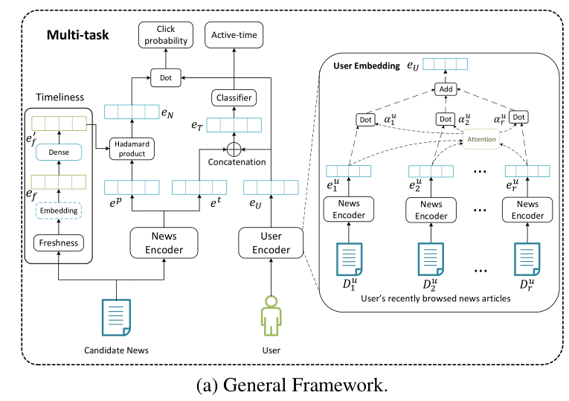
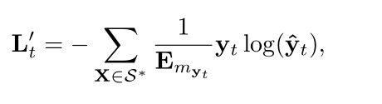

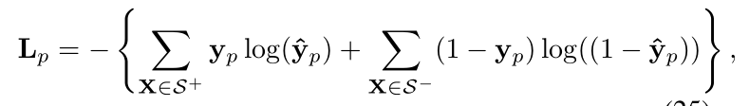

Slide 14
网络 | Main Idea | News Encoder | User Encoder | 多任务
Long Short- Term | 用户兴趣的长期和短期区别 | 标题类型、标题子类型、标题序列 CNN+注意力 | 按阅读顺序把所读文章输入GRU得到最后的隐藏层输出h | 无
Topic Aware | CTR和标题分类的双任务 | 标题序列 CNN+注意力 | 注意力机制组合所阅读的文章vector | 有
Multi-Head self-attention | 文章内word的相互作用对语义影响 用户所读文章的相互作用对用户喜好的定义 | 矩阵形式来表示相互作用，求出权重，再按权重组合各向量 | 矩阵形式来表示相互作用，求出权重，再按权重组合各向量 | 无
Hyper News | 新闻的时间新鲜程度、阅读时间、正文的影响 | Ex：标题序列 标题类型 Im: Text –LDA Doc2vec Length 最大池化CNN+注意力 | 注意力机制组合所阅读的文章vector， 带新鲜度模块的CTR预测、阅读时间预测 | 有

Slide 15

网络 | 借鉴与思考
Long Short- Term | 在计算News Presentation的时候把标题序列用双向GRU效果会怎样。前面的文章都使用CNN来处理title序列，CNN善于提取紧临的局部模式，但是title其实是一个序列，理论上GRU应该更加适合。
Topic Aware | 双任务
Multi-Head self-attention | 在计算两个向量的相互作用得出一个数时，可以用 进一步，可以借鉴处理多个特征相互作用时可以用矩阵叠加的表示形式
Hyper News | 考虑新闻的时间新鲜程度、用户阅读新闻的时间 、新闻正文的影响。 衡量用户对一篇文章的喜欢程度应该是 Active Time/（文章长度/平均阅读速度）

Slide 16
思考
1、News Presentation用双向GRU
2、用户在推送界面的首页只能看到被推荐的新闻标题。而有些情况是用户对标题感到好奇而点进去，可能看了一点文章内容，觉得不喜欢就退出来了，因此点击率并不衡量用户对一篇文章的喜欢程度，而应该是 Active Time/（文章长度/平均阅读速度），是不是能用一个回归模型来预测这个喜欢程度，结合点击率预测构成双任务，同时改变一下整体的网络结构。
标题是文章正文的提炼和艺术化，因此在考虑CTR时标题和正文都要算进去。考虑喜欢程度时也是。实际推荐时应该选喜欢程度高的，而不是CTR高的。

